Slide 1
프로젝트 명
화면설계서
OOO-XXX-AN-08
시스템 | IMS
업무명 | 프로젝트 투입 현황 관리

Slide 2
프로세스 흐름도
개 정 이 력
버전 | 작성일 | 변경내용 | 작성자 | 승인자
0.1 | 2020.08.13 | 최초작성 | 김은희
0.2 | 2020.08.24 | UI화면 수정 | 김은희
0.3 | 2020.11.03 | UI화면 수정 | 김은희

Slide 3
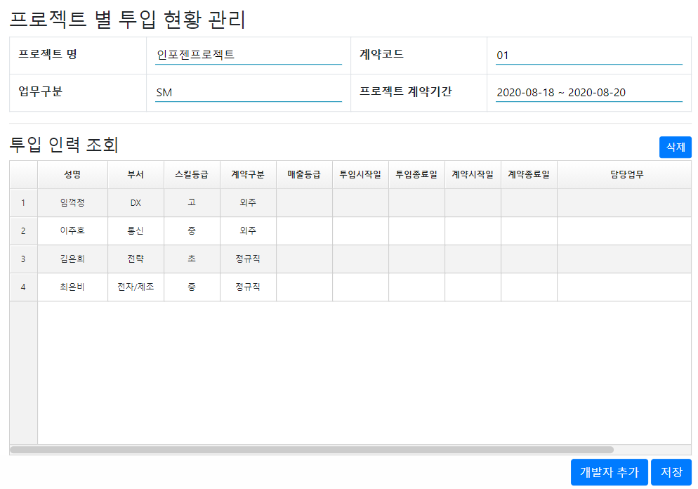
프로세스 흐름도
⊙ 화면 설계
A
1
B
4
1
2
3

Slide 4
프로세스 흐름도
⊙ 화면 설계
상세 설명
이벤트 | 화면로드
A1 | 프로젝트 정보를 가져온다.
B1 | 투입인력조회를 한다.
B2 | [팝업호출] 개발자 추가 팝업을 호출한다
B3 | 투입인력 저장(추가, 수정)
B4 | 투입인력 삭제

Slide 5
프로세스 흐름도

